Slide 1
Χριστούγεννα σε όλο τον
κόσμο!!!
Μαρία Κούστα

Slide 2
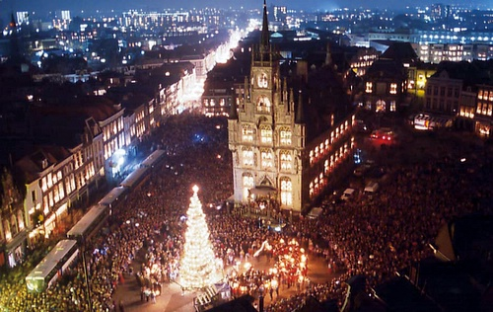
Χριστούγεννα στην Ολλανδία μπορεί να είναι έτσι…

Slide 3
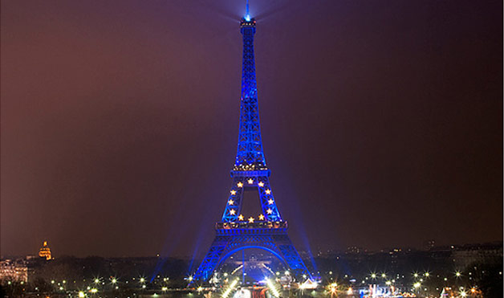
Ή ετσι στη Γαλλια…

Slide 4
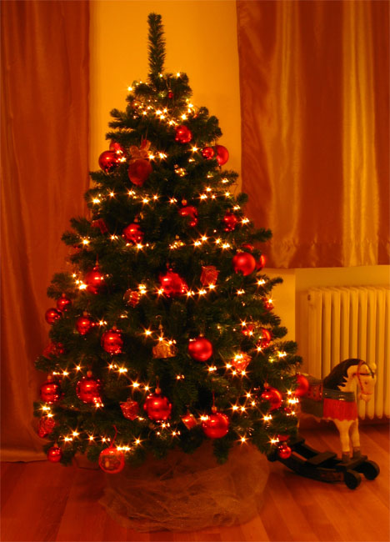
Όμως εδώ τα γιορτάζουμε με το δεντράκι μας…

Slide 5
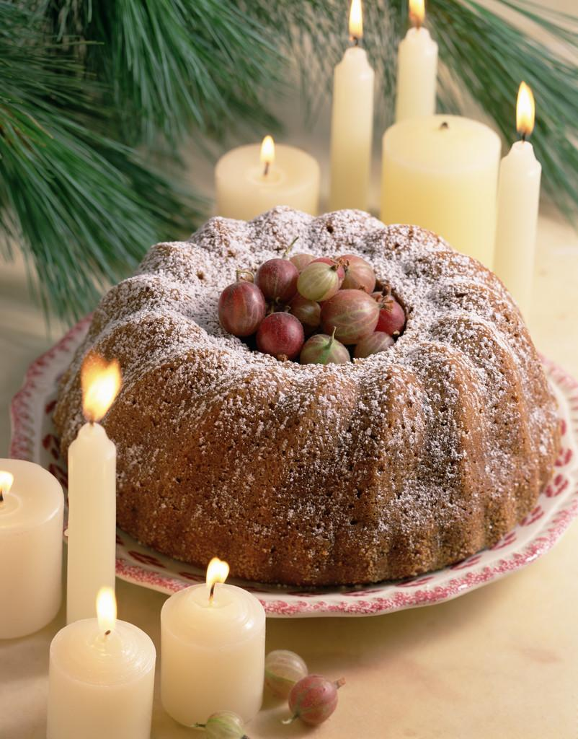
Με τα γλυκακια μας…

Slide 6
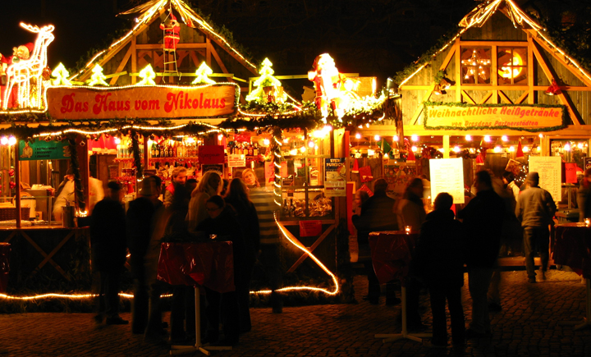
Τα γιορτάζουμε στους δρόμους

Slide 7
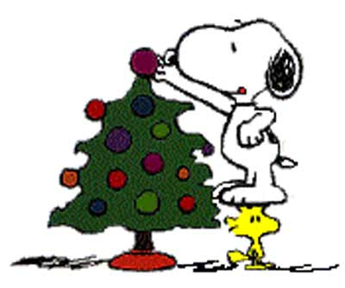
Ο Σνουπι , όμως, Εχει τον δικο του τροπο…

Slide 8
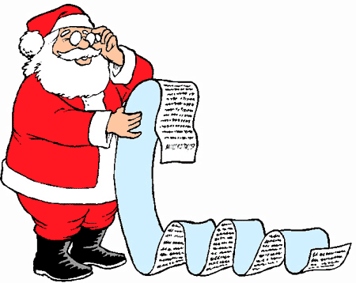
Σιγουρα ομως ο
Αϊ Βασιλης ειναι ο ιδιος

